Slide 1

承担未完的使命
馬太福音 9:35-38, 以弗所書3:20-21
黃張采蓉傳道

Slide 2


Slide 3
讓新一代看見神用平凡人成就非凡事，因而全然委身信靠，將榮耀歸神！
電影專案異象

Slide 4

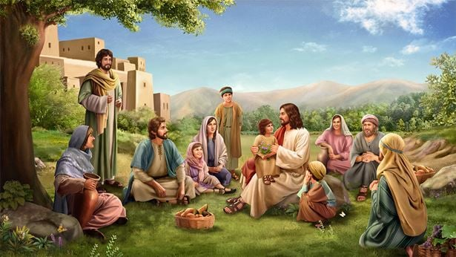
神使用平凡人
為祂做不平凡的事

Slide 5
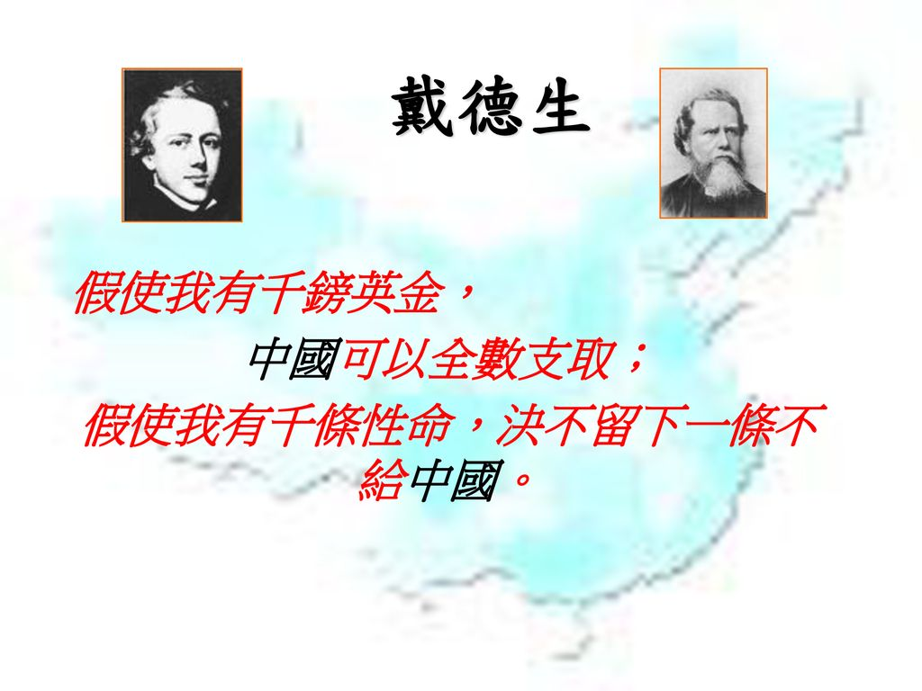
1832 出生於英國, 在中國宣教
52 年, 並創立中國內地會
不！不是中國，乃是基督！
我們會為祂做得太多嗎 ？

Slide 6
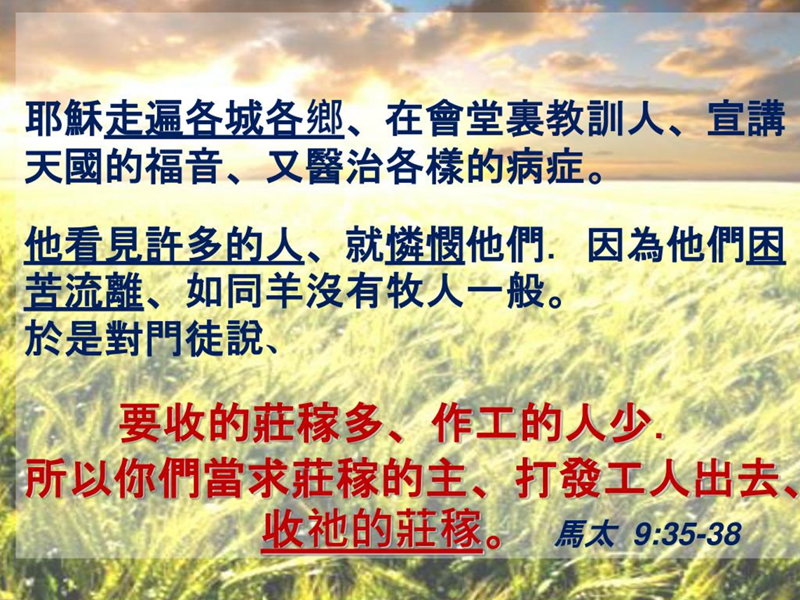

一、看主所看、愛主所愛
祂替眾人死, 是叫那些活著的人, 不再為自己活, 乃為替他們死而復活的主活。
(林後5:15)
耶穌看見他們心靈的需要, 知道問題根源在沒有認識神

Slide 7
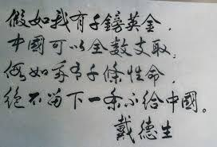
戴德生為何特別愛中國失喪靈魂 ？
年少時經常跟隨父親到鄉間傳道，對窮人有憐憫心
父親很關心中國，常跟兒女分享 中國的需要 -- 有四億人口，卻很 少宣教士
因此，戴德生年少時就立志，長大後要到中國去傳福音
十七歲重生後，被神清楚呼召前往中國宣教

Slide 8
一、看主所看、愛主所愛
戴德生想到中國每天有三萬三千人死亡，
每年有一百萬人死亡，他們滅亡沒有救恩，
非常憂心如焚，徹夜難眠。祈求神差派更多人去中國。
他和妻子瑪麗亞在英國出版了一本小冊子：
《中國屬靈需要的呼聲》呼籲更多英國人
來中國宣教。

Slide 9


一、看主所看、愛主所愛
不愛他所看見的弟兄，就不能愛沒有看見的神。
凡愛生他之神的，也必愛從神生的。(約一書4:20,5:1)
不願有一人沉淪，乃願人人都悔改。 (彼後 3:9)

Slide 10

二、願意付代價
若有人要跟從我，就當捨己，天天背起他的十字架, 來跟從我。
(路 9:23)

Slide 11
二、願意付代價
有些人遭受戲弄和鞭打, 還有些人遭受捆鎖和囚禁。他們被人用石頭打死, 受威逼利誘被鋸成兩截, 喪生刀劍之下，披著綿羊和山羊的皮四處奔跑, 受盡貧乏, 迫害和虐待，在曠野, 群山, 山洞和地穴中漂流不定。他們是世界不配有的！ (希伯來書 11:36-38)

Slide 12

二、願意付代價
去中國前跟心愛的女友分手
獨自冒險坐船去中國 (153天)
跟家人長時間分開
事奉累到病倒，幾次必須回國休養
三個孩子及妻子在四年內相繼離世
幾位同工在中國染病去世 (平均壽命七年)
因義和團之亂，內地會宣教士有 80 人喪生
即使身體軟弱，也要到各地去宣教

Slide 13
從1879年開始，戴德生不顧自己的病體，經常到各地巡視工作，探視深入內地各處的同工。所到之處，給同工們帶去具體的幫助與關愛。在不到四年的時間裡,他已行過一萬五千哩以上的路程。雖然舟車勞頓，十分辛苦, 但他內心卻充滿了極大的喜樂， 1880年7月他寫信給母親說: 看到福音傳到中國最偏遠的地方,我心中的喜樂不可言喻。這事工值得我們為之生, 為之死。

Slide 14

二、願意付代價
「我從沒有作出任何犧牲。」
這是戴德生晚年回顧過往一生
所說的。但在其他的人來看，
他的一生乃是自我犧牲的寫照。
戴氏說，經驗告訴他，無論他為神作出何等的犧牲，
所得的補償總是豐豐富富的。

Slide 15
三、信靠偉大的神
使徒對主说：“求主加增我们的信心”
主说：你们若有信心像一粒芥菜种, 就已經足夠移山了
(太17:20)
戴德生說，主的意思是：
『你们不是需要大的信心, 乃是需要相信一位偉大的神.』
瑪利亞說：我心尊主為大！

Slide 16

你不需要偉大的信心，
乃是需要相信一位偉大的神。

Slide 17
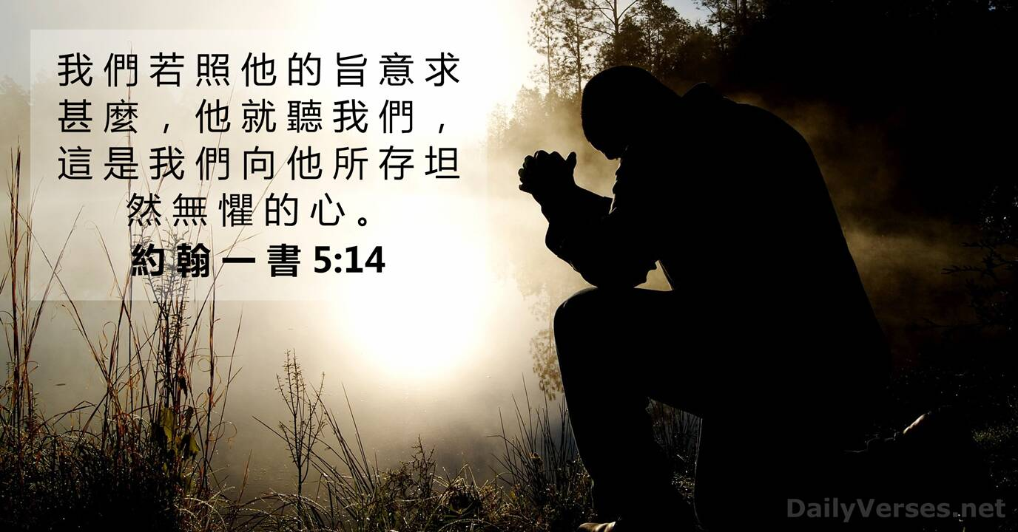
三、信靠偉大的神
戴德生去中國前的經歷
戴德生信主
靠母親的禱告
去中國前, 就操練
信心仰望神供應

Slide 18



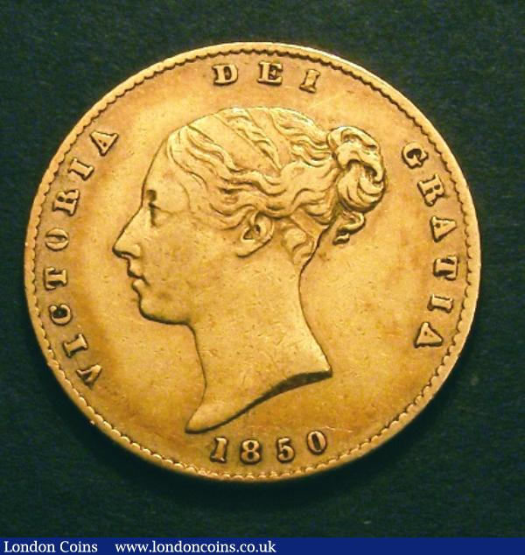
Half Crown 1845
Half Crown X4= Half Sovereign
半克朗 x4 =半索維林

Slide 19
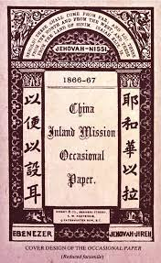
三、信靠偉大的神
到
如
今
耶
和
華
都
幫
助
我
們
耶
和
華
必
預
備
內地會不向人募款
完全信心仰望神的供應
宣教士沒有固定薪資
戴德生每天為內地會禱告三次
他做重要事情前，一定都先禱告與禁食
(撒上1:7) (創 22:14)

Slide 20

神的工作, 按照神的方法去做 ,
一定不會缺乏神的供應 .

Slide 21
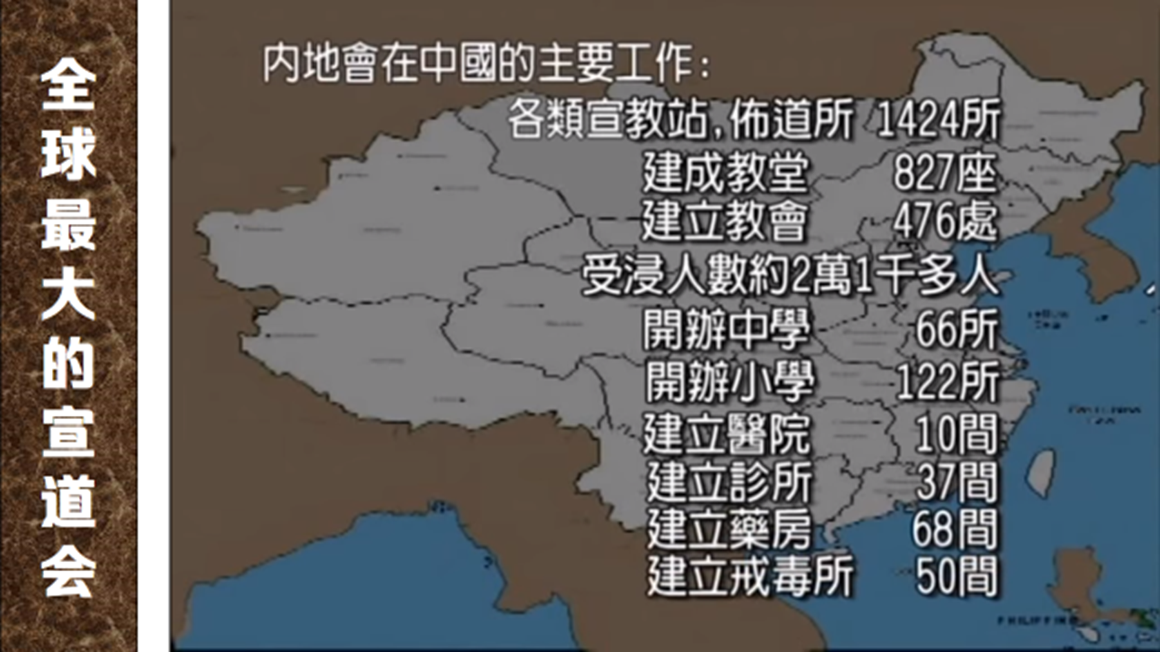
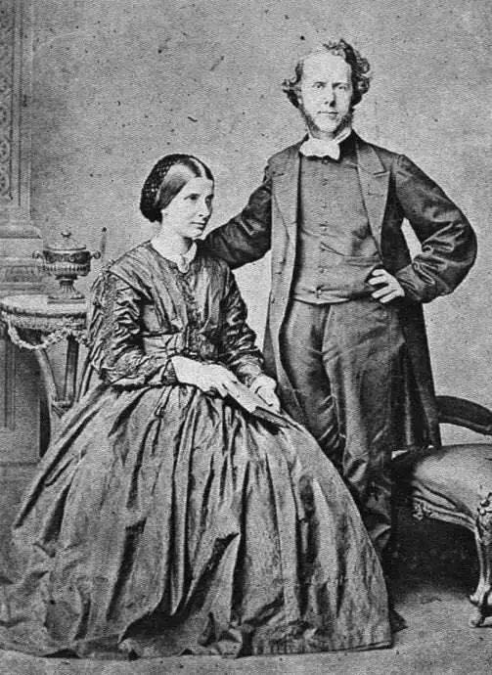
內地會差派了 800 位宣教士到中國, 在18 省中
訓練 500 位本地的 傳教士。
戴德生和妻子瑪麗亞

Slide 22
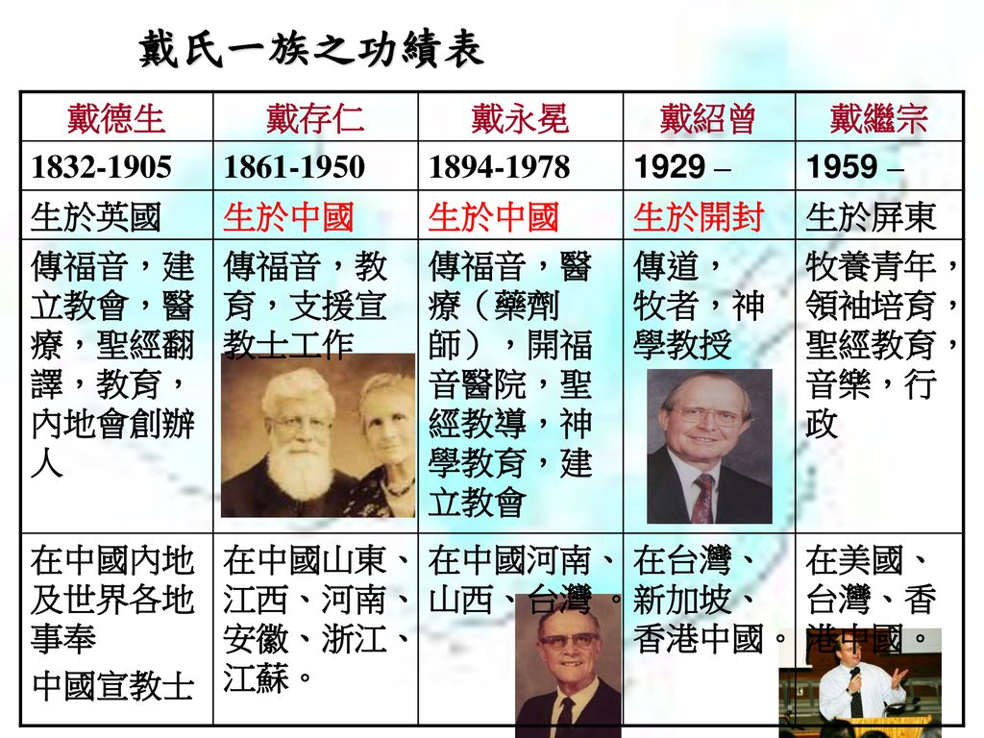

Slide 23


Slide 24

四、順服主、走出去
『神賜給順從之人的聖靈』
(使徒 5:32)
人若有願做的心, 必蒙悅納 ，乃是照他所有的, 並不是照他所無的。
(林後 8:12)

Slide 25
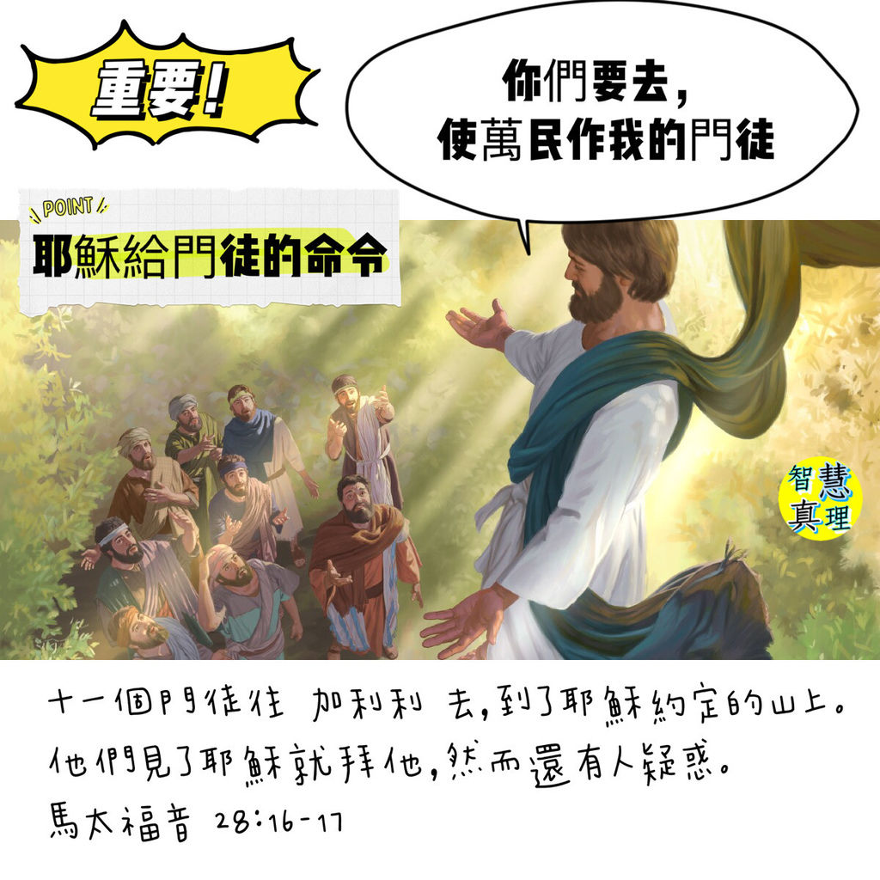
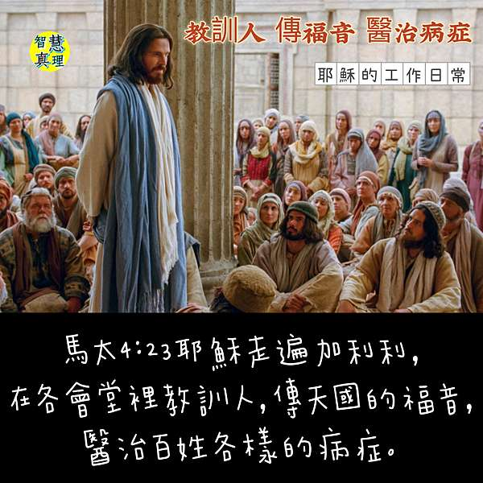

Slide 26
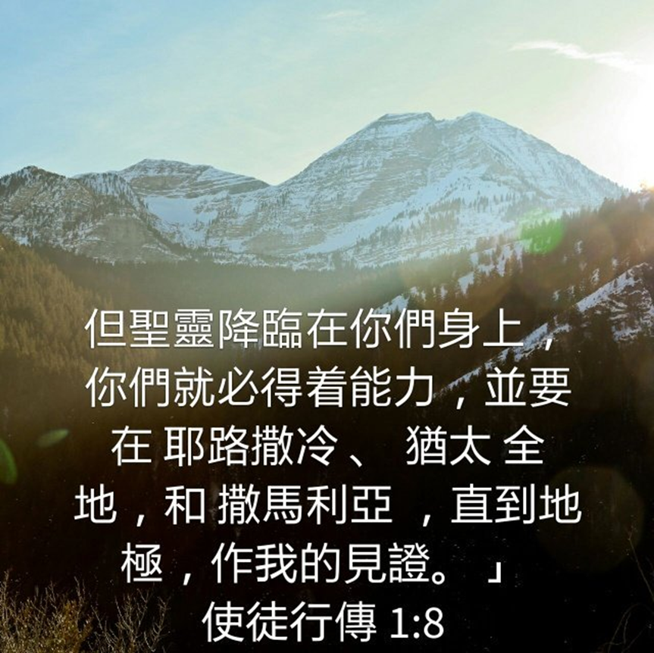
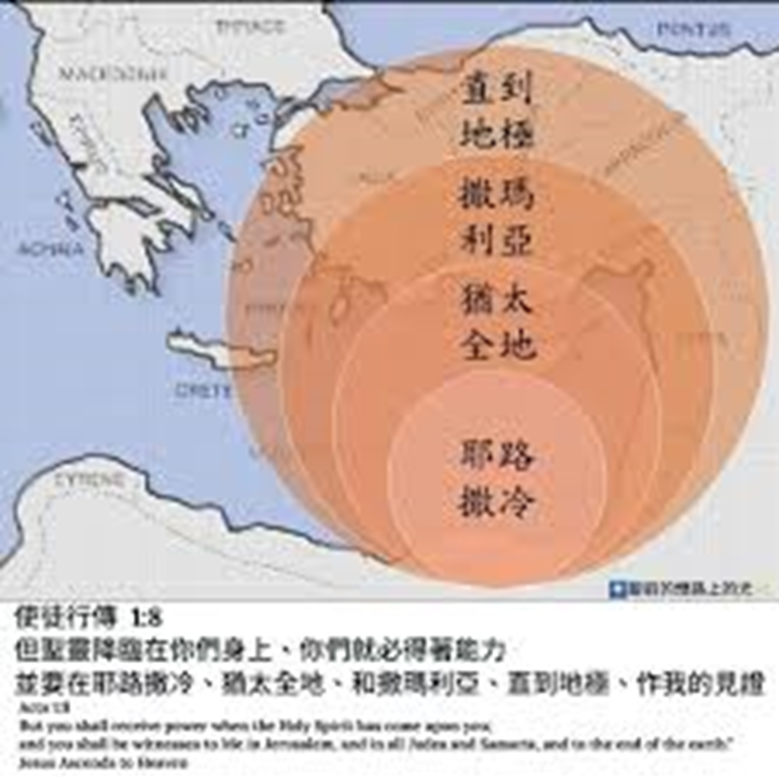
耶路撒冷 ─ Rancho Cugamonga 牧場
教會附近社區，公園，學校，購物中心

Slide 27
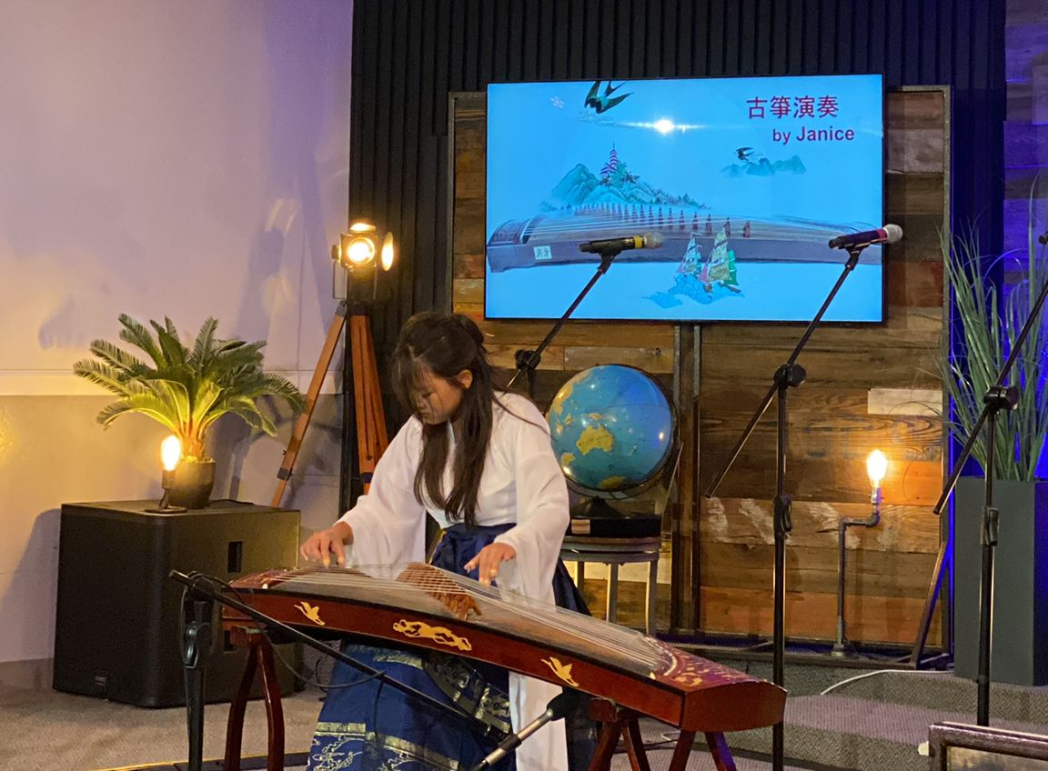
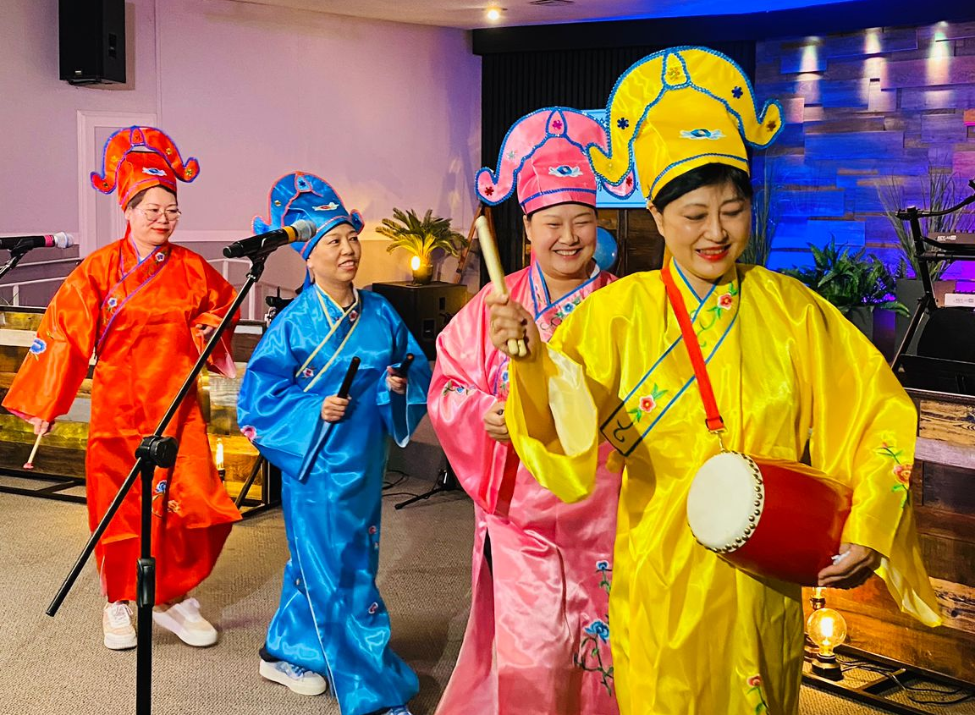
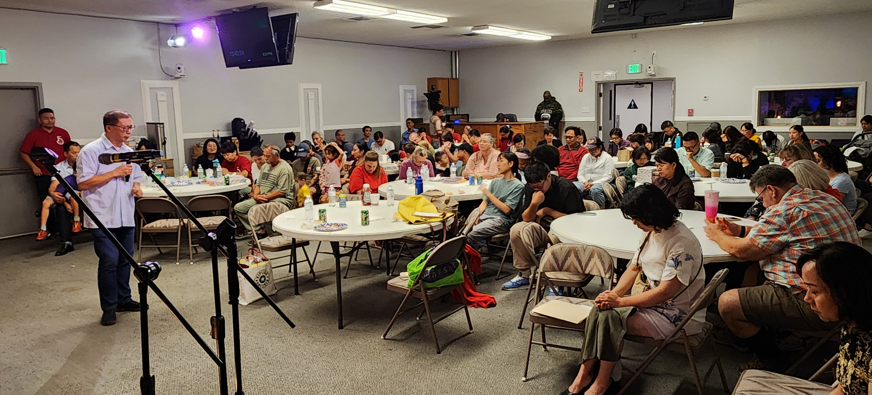
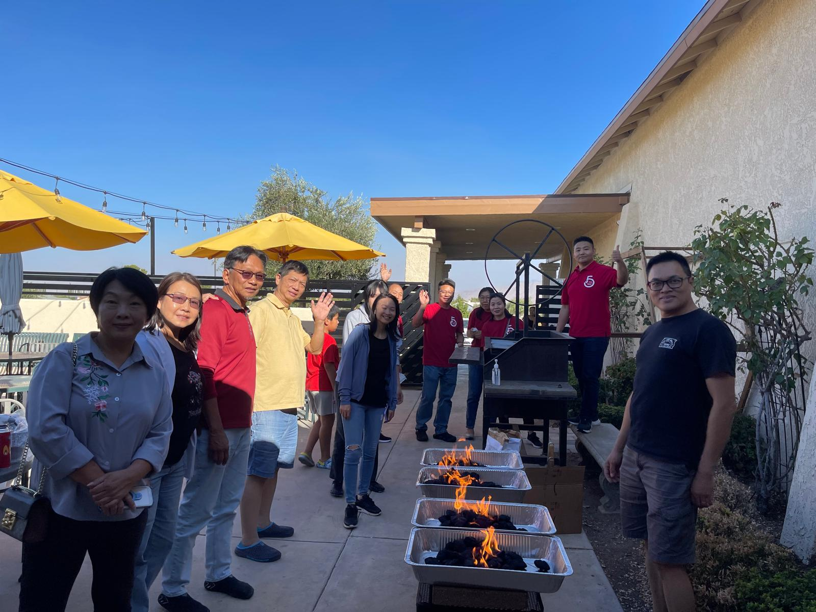
猶太全地--
LA
加州
Hesperia

Slide 28
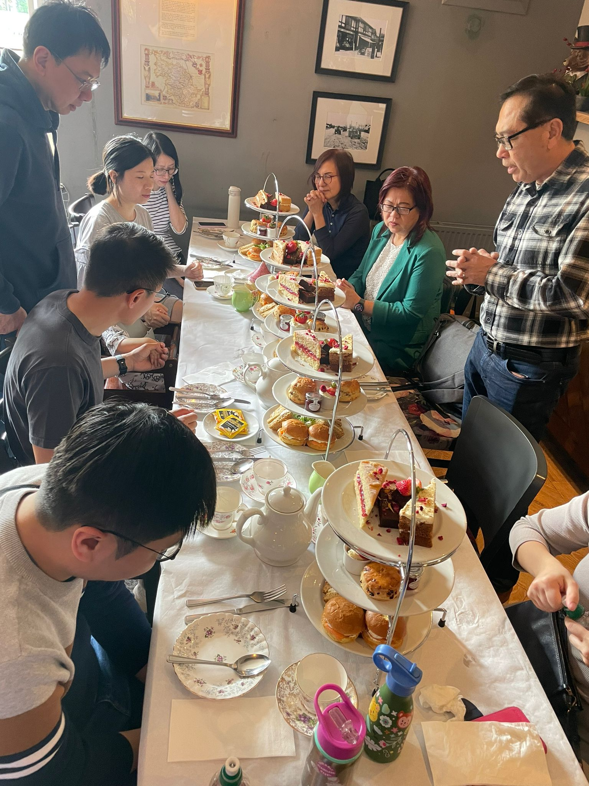
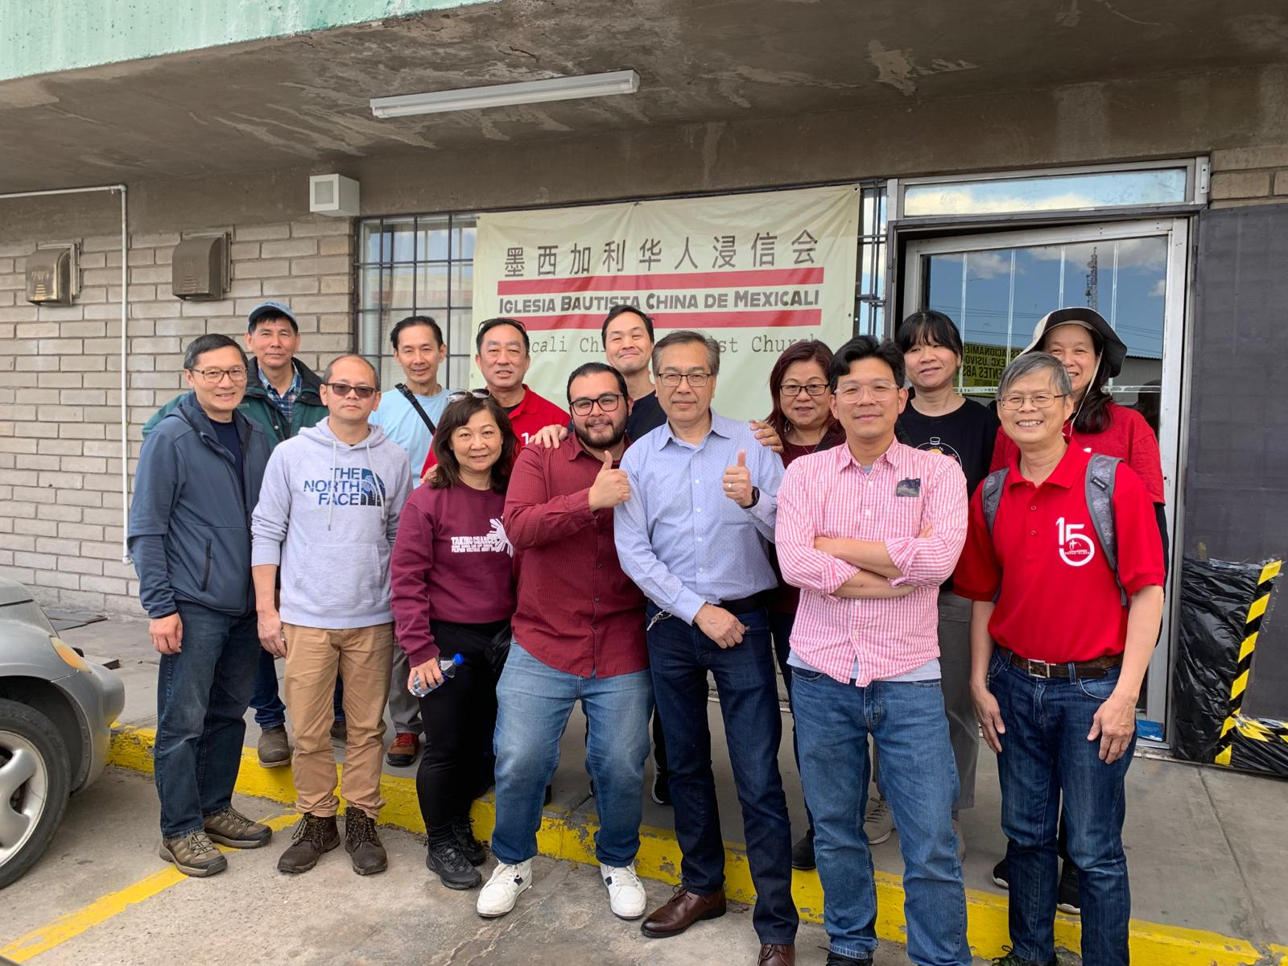
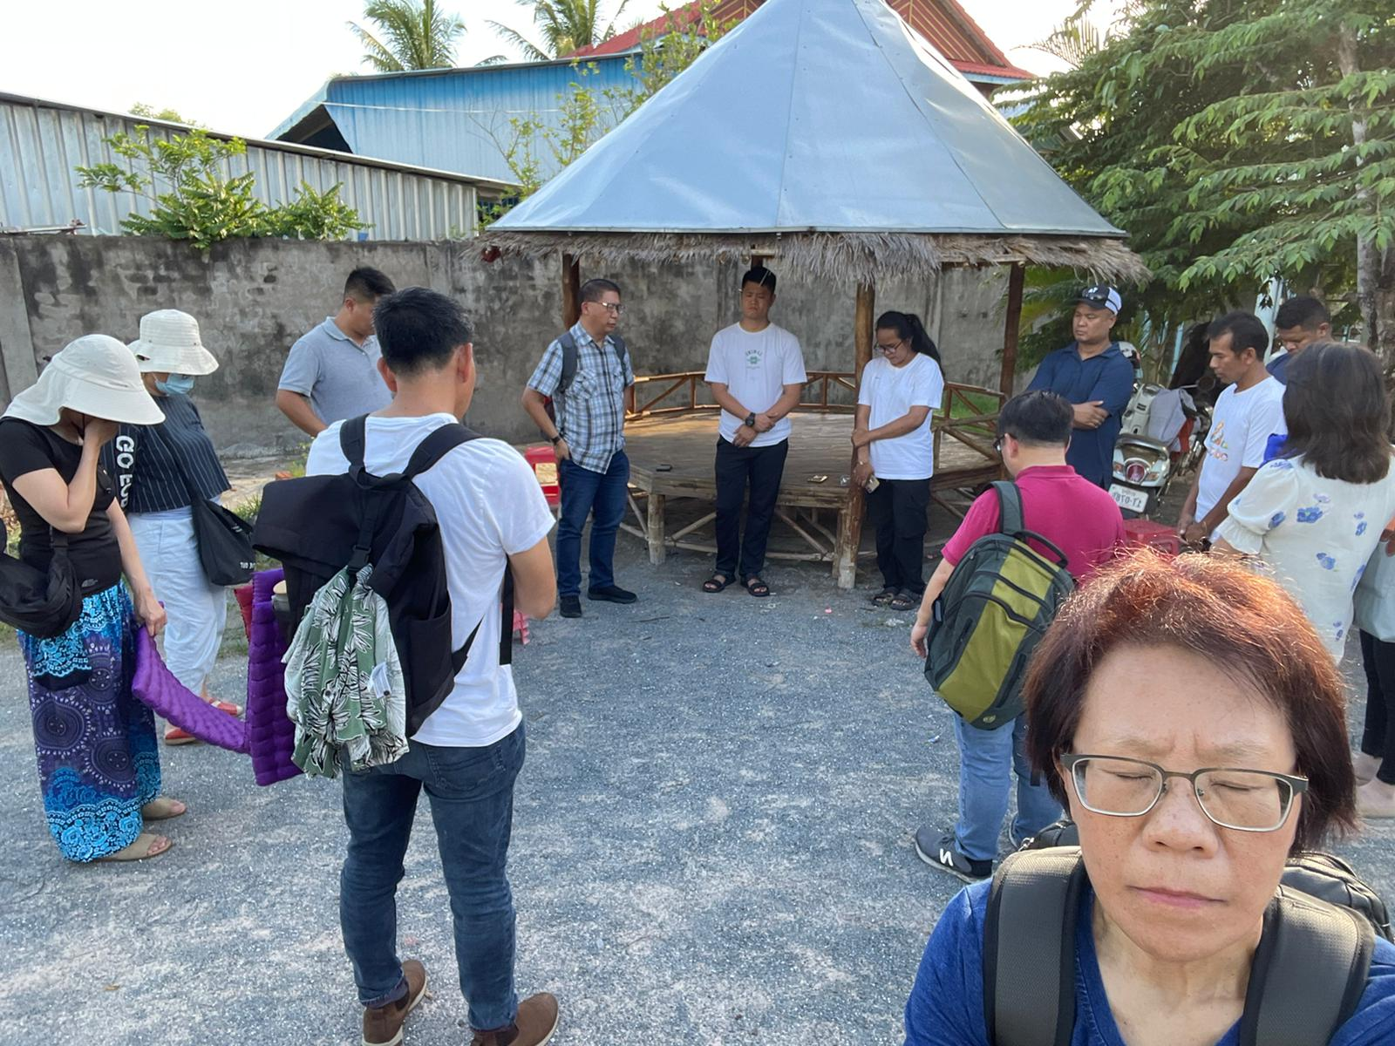
直到地級 ─ 今年教會已出去的短宣隊
粵語部弟兄姊妹去墨西哥
秦牧師,師母
英國短宣
柬埔寨短宣隊

Slide 29


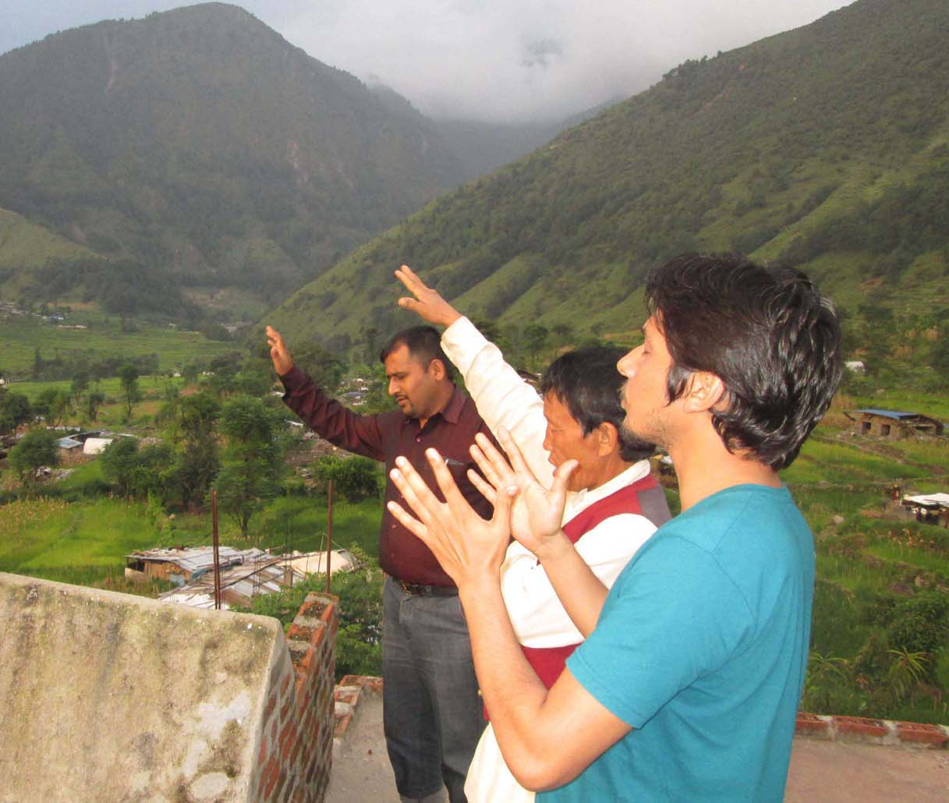
2025 可能的教會短宣隊
4/14-21 菲律賓馬尼拉 (連絡人Patrick)
宣教士退修會中, 負責兒童及青少年節目 ;
2) 5月 英国及歐洲 (連絡人Tom)
與華人教會配搭, 進行社區佈道, 佈道會, 探訪, 關懷 . .
3) 9/29-10/8 迪拜/巴基斯坦 (連絡人張采蓉傳道)
與迪拜華人教會配搭佈道及探訪; 探訪巴基斯坦宣教士事工
4) 11月 東亞 (連絡人 Tom)
與當地的教會配搭, 參與佈道, 探訪, 關懷, 門訓…
5) 11/24-12/2 柬埔寨 (連絡人 Patrick)
宣教士退修會中, 幫忙兒童及青少年節目; 華人教會配搭事奉
6) 11月 越南 (連絡人馬師母)
與當地華人教會配搭, 舉辦佈道會, 探訪, 關懷, 門訓…

Slide 31


眾志成城
3
$1,000,000
$7,000,000
10
$100,000
100
$10,000
1,000
$1,000
10,000
$100

Slide 32
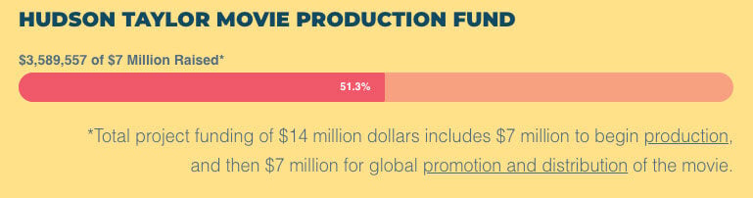
SGV 母會從宣教基金撥款 $5,000
會眾也奉獻了 $9,900
支持戴德生電影製作

Slide 33
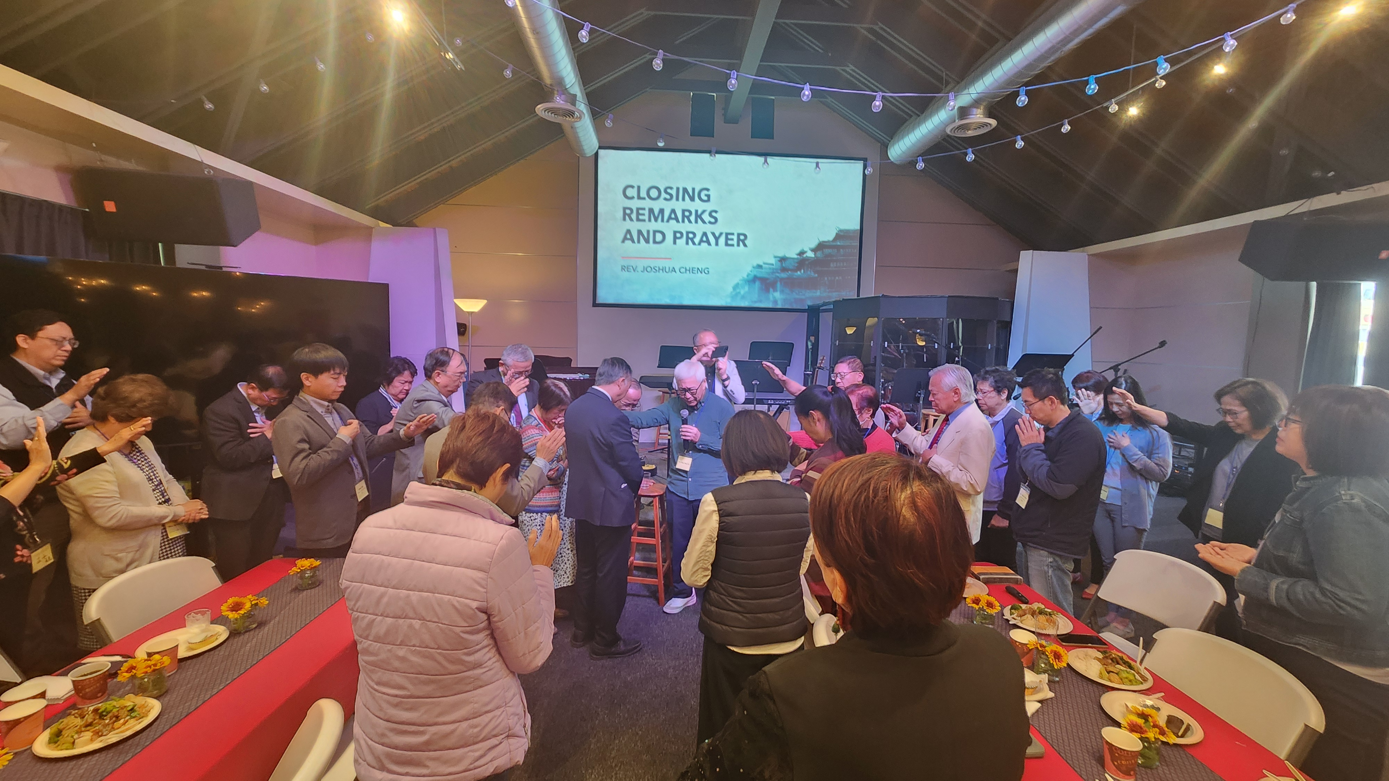

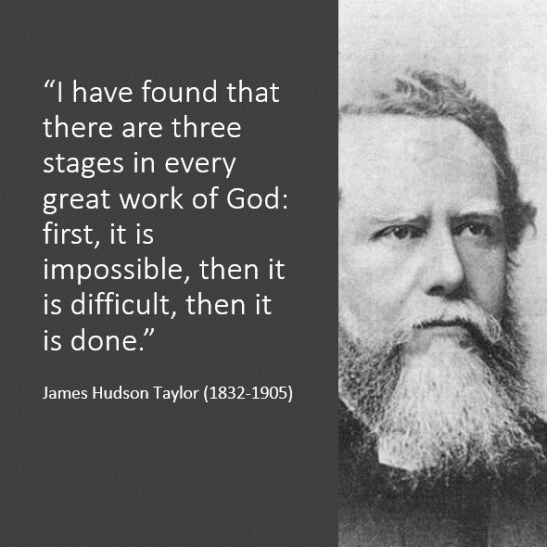

Slide 34


UDSON
與我們一起禱告
願神使用戴德生電影，激發全球宣教門徒浪潮。
願神帶領我們找到合適的合作夥伴，制作出卓越感人的電影，影響全球百萬人的生命。
求神在今年內供應所需的制作資金七百萬。
Y L O R
r_{l} !l
MOVIE IN DEVELOPMENT

Slide 35
讓新一代看見神用平凡人成就非凡事，因而全然委身信靠，將榮耀歸神！
電影專案異象

